Slide 1
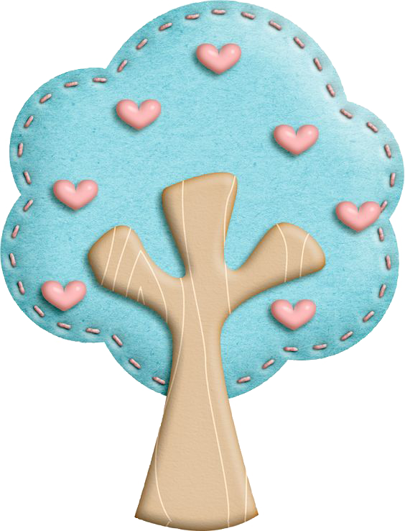

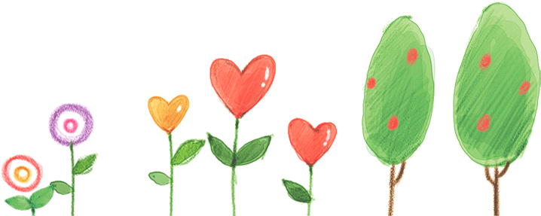
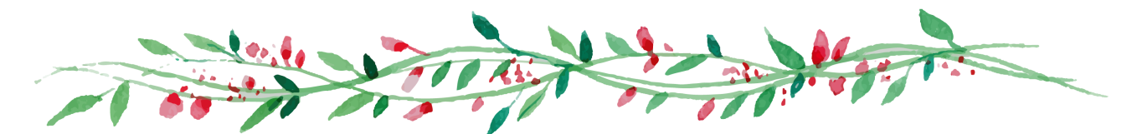
TOÁN
TUẦN 7

Slide 2

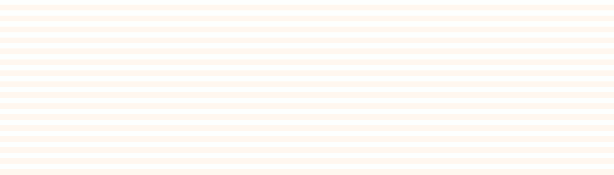

Bài 1. Đặt tính rồi tính:
28 x 5 96 : 3 52 : 7 85 : 5 47 x 4

Slide 3
Bài 2. Tính:
a) 5m x 7 – 16m b) 7kg x 4 : 2
c) 9 ngày x 7 : 3 d) 9 x 8 + 226

Slide 4
Bài 3. Đàn gà nhà Lan có 6 con gà trống, số gà mái gấp 4 lần số gà trống. Hỏi:
a) Nhà Lan nuôi bao nhiêu con gà mái?
b) Nhà Lan nuôi tất cả bao nhiêu con gà?

Slide 5

Bài 4. Điền số thích hợp vào ô trống và chỗ chấm?
a)
b) Gấp 2 lên...................lần được 68.
c) Trong một phép chia có thương là 8, số chia là 7, số dư là 6 thì số
bị chia là......................
d) Trong phép chia có số chia là 7, số dư lớn nhất có thể là:................
Trong phép chia có số chia là 7, số dư nhỏ nhất có thể là:..............
thêm 4 đơn vị
gấp lên 4 lần
40

Slide 6
Bài 5. Trong một phép chia cho 7, Tú thấy có số dư là 5. Con hãy tìm cách giúp Tú để phép chia đó trở thành phép chia hết.

Slide 7
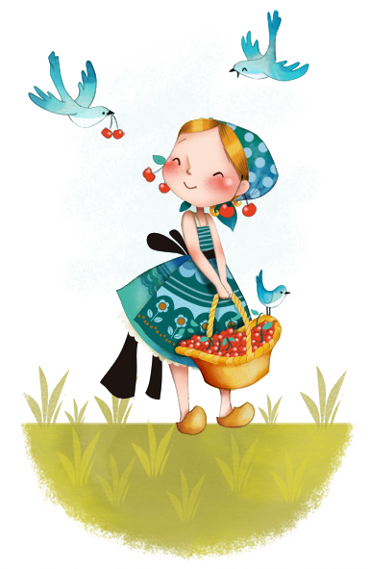


Slide 8
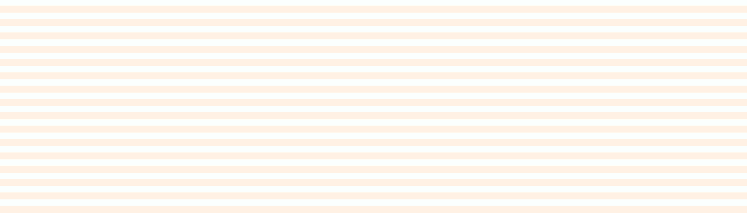
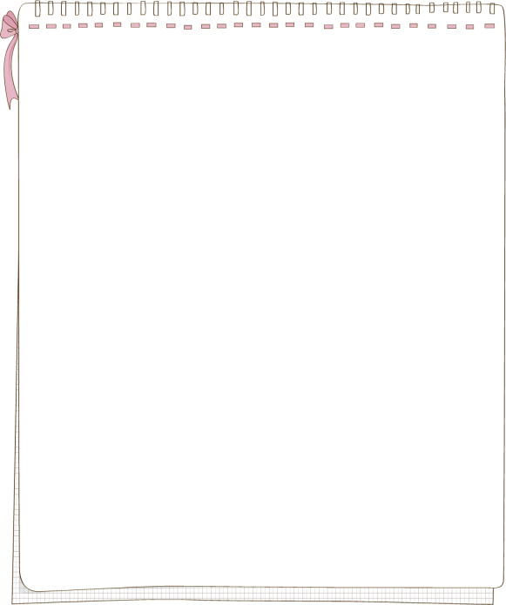

GI

Slide 9


CHÀO TẠM BIỆT

